Slide 1
সৈয়দ বজলুল হক কলেজ

Slide 2
শিক্ষক পরিচিতি
মোহাম্মদ নজরুল ইসলাম
সহকারী অধ্যাপক
সমাজকর্ম বিভাগ
সৈয়দ বজলুল হক কলেজ
বাইশারী, বরিশাল।
আইডি নং ২১৮
৯২ তম ব্যাচ,এইচএসটিটিআই, বরিশাল

Slide 3
পাঠ পরিচিতি
সমাজকর্ম দ্বিতীয় পত্র একাদশ - দ্বাদশ শ্রেণি
পঞ্চম অধ্যায়
সামাজিক আইন ও সমাজকর্ম

Slide 4
ছবি দেখে বুঝতে চেষ্টা করি

Slide 5
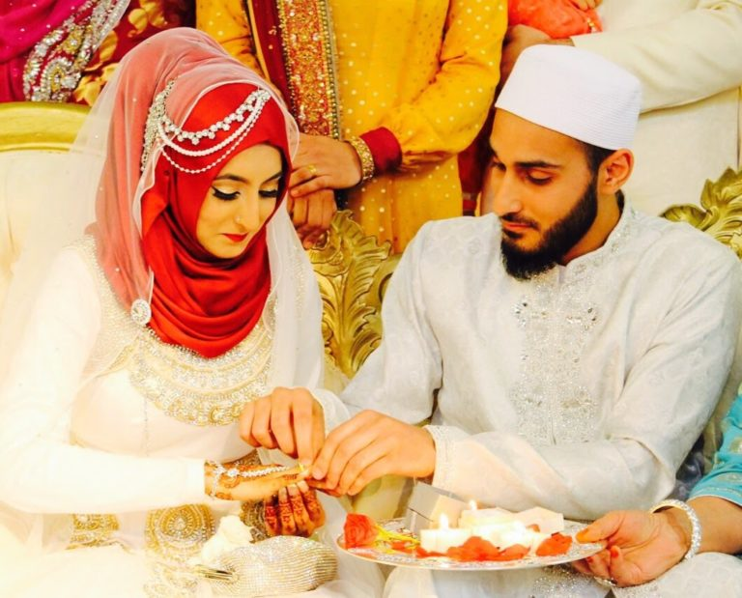
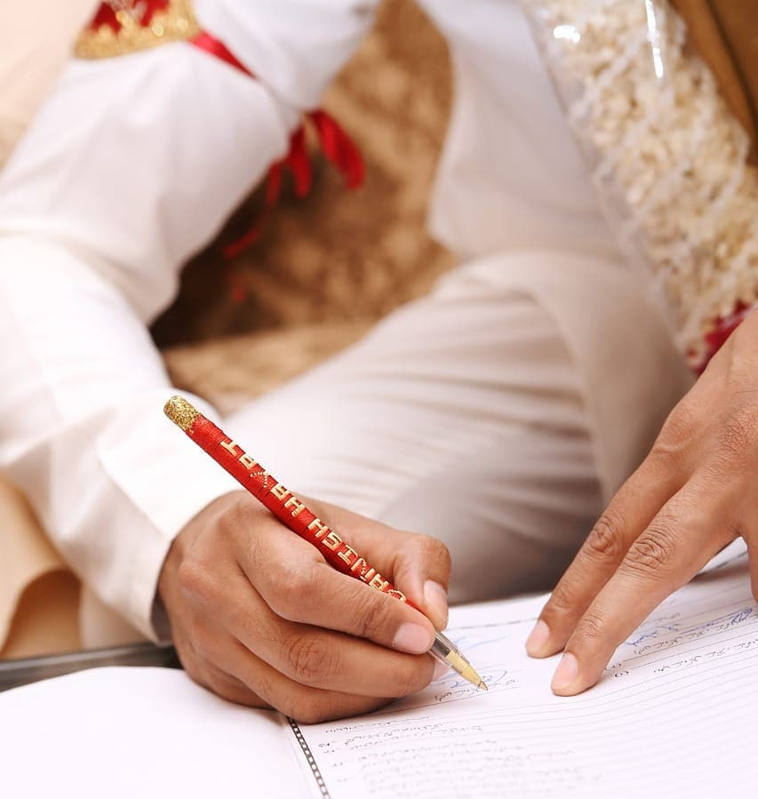

Slide 6
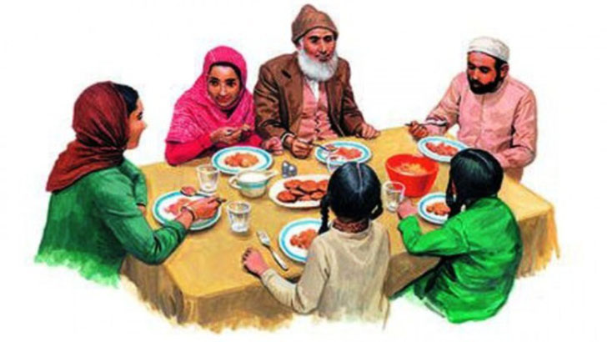

Slide 7
সামাজিক আইনের ধারণা ও মুসলিম পারিবারিক আইন-১৯৬১

Slide 8
শিখনফল
পাঠশেষে শিক্ষার্থীরা--------
১। সামাজিক আইনের ধারণা ব্যাখ্যা
করতে পারবে।
২।১৯৬১ সালের মুসলিম পারিবারিক আইনের ধারাসমুহ ব্যাখ্যা করতে পারবে ।

Slide 9
সামাজিক আইনের ধারণা

Slide 11
সামাজিক আইন বলতে বুঝায়,যা সমাজে প্রচলিত অবাঞ্চিত ও ক্ষতিকর অবস্থা প্রতিকার ও প্রতিরোধ, অবহেলিত শ্রেনির স্বার্থ উদ্ধার ,দৈব-দুর্যোগ মোকাবেলা ও সামাজিক উন্নয়ন ত্বরান্বিত করে।

Slide 12
সমাজকর্ম অভিধানের সংজ্ঞানুযায়ী,
“অবহেলিত শ্রেনীর স্বার্থ সংরক্ষণ ও সেবাদানের জন্য অথবা সাধারণ মানুষের মধ্যে যারা শারীরিক পঙ্গু, দরিদ্র বা অর্থনৈতিক ও রাজনৈতিক অসুবিধার জন্য সন্তোষজনক জীবন যাপনে অক্ষম,তাদের প্রয়োজন পূরণের লক্ষ্যে সেবামূলক কার্যক্রমের ব্যবস্থা করার জন্য প্রবর্তিত আইনই সামাজিক আইন”।

Slide 13
১৯৬১ সালের মুসলিম
পারিবারিক আইনের
ধারাসমুহ

Slide 14
ধারা-১ । শিরোণাম
এই অধ্যাদেশকে মুসলিম পারিবারিক আইন নামে অভিহিত করা হবে।
কার্যকরের তারিখ:
১৫ জুলাই, ১৯৬১

Slide 15
ধারা-২ । আইনের প্রাধান্যতা
অন্য কোন আইন, প্রথা বা নীতি বলবৎ থাকলেও এঅধ্যাদেশের বিধানসমুহ কার্যকর হবে।

Slide 16
৩। সংজ্ঞাসমুহ
সালিশি পরিষদ ও চেয়ারম্যান বলতে ইউনিয়ন পরিষদের চেয়ারম্যানকে বুঝাবে।

Slide 17
দাদা নাতির ছবি

Slide 18
৪।উত্তরাধিকার উত্তরাধিকারি আরম্ভ হওয়ার পূর্বে কোন ব্যক্তির জীবিত অবস্থায় তার ছেলে বা মেয়ে মারা গেলে এবং মৃত ছেলে বা মেয়ের সন্তান থাকলে তারা প্রচলিত প্রতিধিত্বের হারে সম্পত্তির অংশ পাবে।

Slide 19
৫। বিবাহ নিবন্ধন
১৯৭৪ সালে বিবাহ রেজিষ্ট্রেশন আইন পাশ হওয়ায় এই ধারা বাতিল হয়।

Slide 20
৬। বহুবিবাহ
সালিসি পরিষদের লিখিত অনুমতি ছাড়া কোন পুরুষ একটি বিবাহ বলবৎকালীন অপর বিবাহ করতে পরেবেনা। এক্ষেত্রে অবশ্যই স্ত্রীর দেনমোহর পরিশোধ করতে হবে।

Slide 21
৭। তালাক
কোন পুরুষ তার স্ত্রীকে তালাক দেয়ার ইচ্ছা পোষণ করলে তাকে তালাক উচ্চারণ করার পরেই চেয়ারম্যানকে লিখিতভাবে জানাতে হবে এবং স্ত্রীকে নকল প্রদান করবে। স্ত্রী গর্ভবতী হলে ৯০দিন না হওয়া পর্যন্ত তালাক কার্যকর হবে না।

Slide 22
৮।অন্যভাবে বিবাহ বিচ্ছেদ
স্ত্রীও তালাক দিতে পারবে।
এক্ষেত্রে ৭ ধারার বিধানাবলী
কিছু পরিবর্তনসহ প্রযোজ্য হবে।

Slide 23
৯।খোরপোষ
স্বামী তার স্ত্রী বা স্ত্রীগনকেখোরপোষ প্রদানে ব্যর্থ হলে স্ত্রী চেয়ারম্যানের নিকট আবেদন করত পারবে।

Slide 24
১০।দেনমোহর
দেনমোহরের অর্থ পরিশোধের পদ্ধতি বিবাহের চুক্তিতে উল্লেখ না থাকলে স্ত্রী চাহিবামাত্র সমগ্র অর্থ পরিশোধ করতে স্বামী বাধ্য থাকবে।

Slide 25
১১। বিধি প্রনয়ন ক্ষমতা
সরকার গেজেট প্রকাশের মাধ্যমে প্রয়োজনীয় বিধি প্রনয়ন করতে পারেন।

Slide 26
১২। বিয়ের বয়স নির্ধারণ
এ আইনে প্রথমে বিয়ের বয়স ছেলেদের ১৮ বছর ও মেয়েদের ১৬ বছর ছিল। ১৯৭৪ সালে সংশোধন করে ছেলেদের ২১ বছর ও মেয়েদের ১৮ বছর করা হয়।

Slide 27
একক কাজ
১। ১৯৬১ সালের মুসলিম পারিবারিক
আইনে মেয়েদের বিয়ের বয়স কত ?
ক) ১৬ বছর খ) ১৭ বছর
গ ) ১৮ বছর ঘ ) ১৯ বছর
২। ১৯৬১ সালের মুসলিম পারিবারি আইনে
চেয়ারম্যান বলতে কাকে বুঝানো হয়েছে ?
ক) ই্উনিয়ন পরিষদ চেয়ারম্যানকে
খ) উপজেলা পরিষদচেয়ারম্যানকে
গ ) জেলা পরিষদ চেয়ারম্যানকে
ঘ ) পৌরসভার চেয়ারম্যানকে

Slide 28
উত্তর
১। ১৮ বছর
২। ইউনিয়ন পরিষদ
চেয়ারম্যানকে

Slide 29
দলগত কাজ
১৯৬১ সালের মুসলিম পারিবারিক
আইনের ৫টি কল্যাণমুলক দিক
উল্লেখ কর।

Slide 30
সারসংক্ষেপ
ধর্মীয় ব্যাখ্যায় সামান্য বিতর্ক
দেখা দিলেও ১৯৬১সালের
মুসলিম পারিবারিক আইন
নারী ও শিশু অধিকারে
গুরুত্বপূর্ণ ভূমিকা পালনে
সক্ষম হয়।

Slide 31
মুল্যায়ন
মুসলিম পারিবারিক আইন-১৯৬১ কার্যকর হওয়ার তারিখ কত ?

Slide 32
বাড়ির কাজ
১৯৬১ সালের মুসলিম পারিবারিক
আইনের বিয়ের বয়স নির্ধারণ
সংক্রান্ত ১২ নং ধারার গুরুত্ব
বিশ্লেষণ কর।

Slide 33
আগামী ক্লাস
পঞ্চম অধ্যায়
সামাজিক আইন ও সমাজকর্ম
ক্লাসের বিষয়বস্তু
১৯৭৪ সালের শিশু আইন

Slide 34
সহায়ক গ্রন্থাবলী
১। সমাজকর্ম প্রথম পত্র–
একাদশ ও দ্বাদশ শ্রেণি
মাহফুজুর রহমান সরকার
২। সমাজকর্ম প্রথম পত্র–
একাদশ ও দ্বাদশ শ্রেণি
মোঃ শহীদুল্লাহ ও
মো: আমিনুল ইসলাম

